Slide 1









와인 리뷰데이터를
활용한 품종 분류 모델
2024.12.03
202004100 장주훈
202004015 김두섭

Slide 2













CONTENTS
목차
프로젝트
배경
프로젝트
개요
데이터 확인
코드 분석
CONTENTS 01
CONTENTS 02
CONTENTS 03
코드 내용
구현 내용
평가지표
CONTENTS 04
CONTENTS 05
CONTENTS 06

Slide 3




BACKGROUND
프로젝트 배경
프로젝트 배경
와인은 오랜 역사와 다양한 품종으로 인해 많은 사람들에게 사랑받고 있습니다. 너무 많은 종류와 품종으로 입문이 어렵다고 느끼는 경우가 많은데 이를 도와주는 자연어처리 모델이 있으면 편리할 것이라고 생각했습니다.

Slide 4





SUMMARY
프로젝트 개요
프로젝트 목표
프로젝트 주요 방안
프로젝트 실행 계획
다양한 와인 리뷰 데이터를 기반으로 와인의 종류(RED/WHITE)을 정확하게 분류하는 LSTM 모델을 개발합니다.
분류된 품종에 따라 적절한 음식 페어링을 추천하는 시스템을 구축하고자 합니다.
다양한 와인 리뷰 데이터를 기반으로 와인의 품종을 정확하게 분류하는 LSTM 모델을 개발합니다.
분류된 품종에 따라 적절한 음식 페어링을 추천하는 시스템을 구축합니다.
와인 리뷰 데이터 전처리
모델 선정(LSTM)
텍스트 기반 추천 시스템 개발

Slide 5


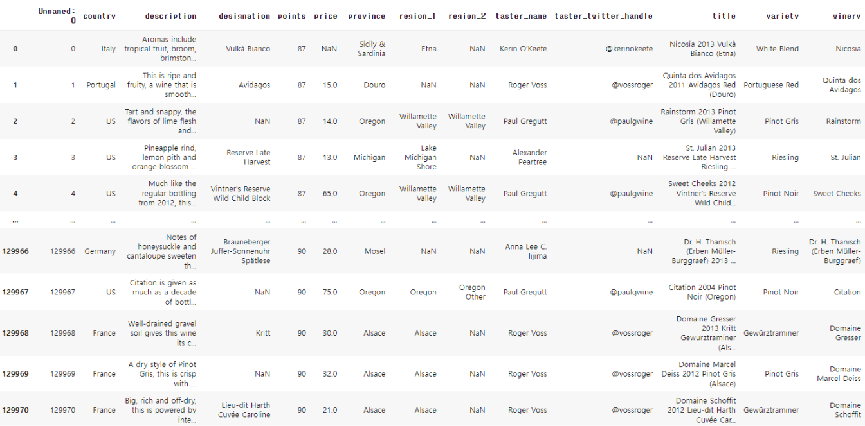
DATA
데이터 확인
기업명

Slide 6
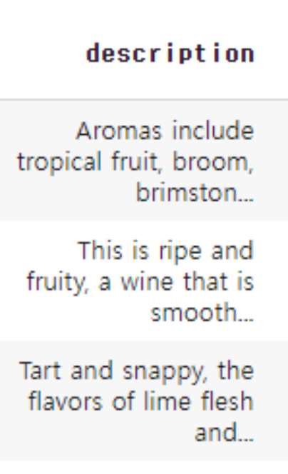
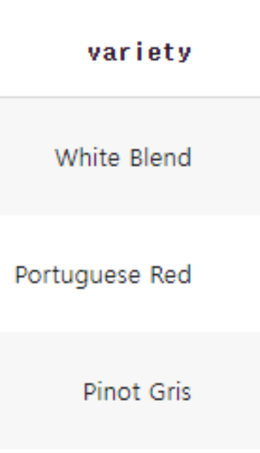
DATA
데이터 확인
기업명

Slide 7


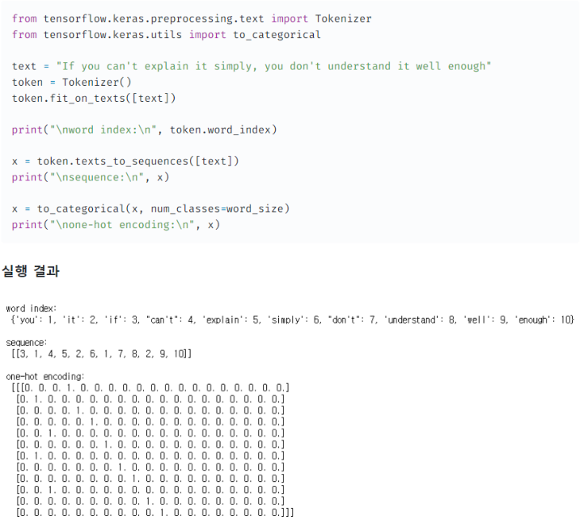
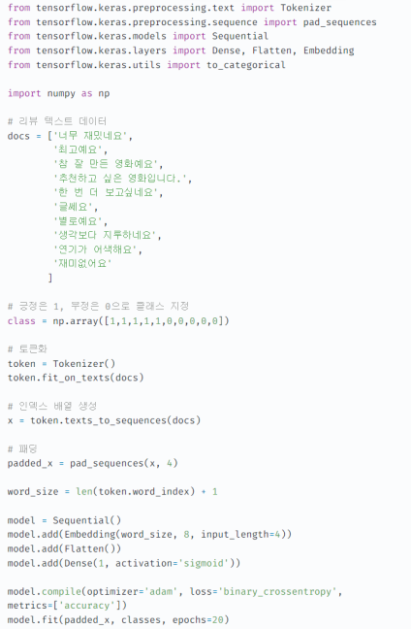
CODE
코드 분석
영화 리뷰를 긍정적인지 부정적인지 판단하는 모델
https://velog.io/@oilyhand_01/%EB%94%A5%EB%9F%AC%EB%8B%9D-%EA%B8%B0%EC%B4%88-14

Slide 8


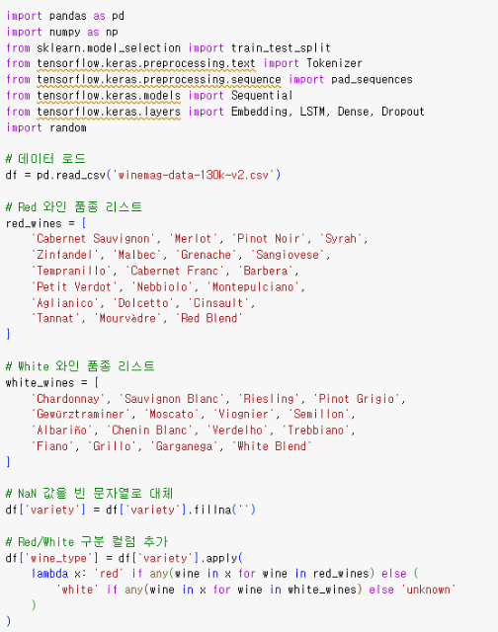
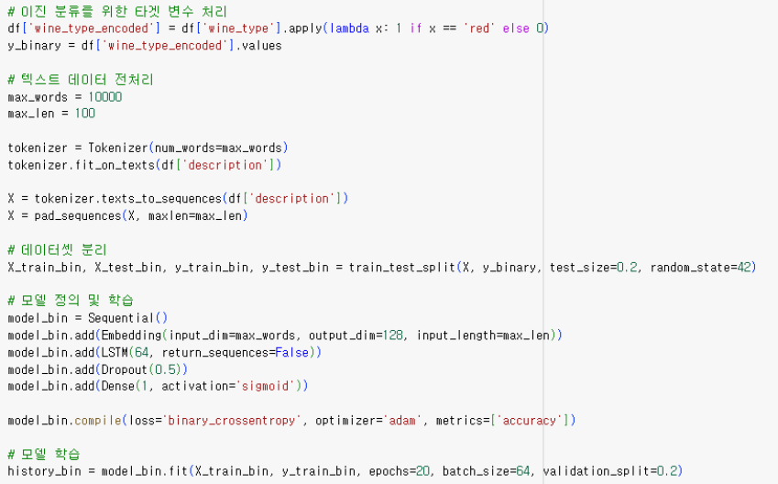
CODE
1차 구현 내용
와인 리뷰 데이터를 활용해 품종을 통해 RED와 WHITE로 라벨링 후, 리뷰 데이터만으로 RED/WHITE 구분

Slide 9


ADD
추가한 내용
1. 사용자가 와인 설명을 입력하면, 모델이 입력된 설명을 기반으로 어떤 와인 품종인지 예측
2. 예측된 와인 품종에 따라 어울리는 음식 추천
gpt에게 네덜란드 배비치 블랙 소비뇽 블랑의 영어로 된 와인 리뷰를 한개만 가져다 줘 질문
Here is an English wine review for the Babich Black Label Sauvignon Blanc 2023:
The wine is described as inviting and musky, with aromas of gooseberry, mandarin, and a hint of fennel on the nose. On the palate, it is fresh and lively with flavors of lemon, lime, gooseberry, and blackcurrant. The mid-palate develops with additional flavors of grapefruit and honeydew melon, while pineapple is noticeable on the finish. The wine is characterized as soft and layered, with a lingering spicy finish

Slide 10
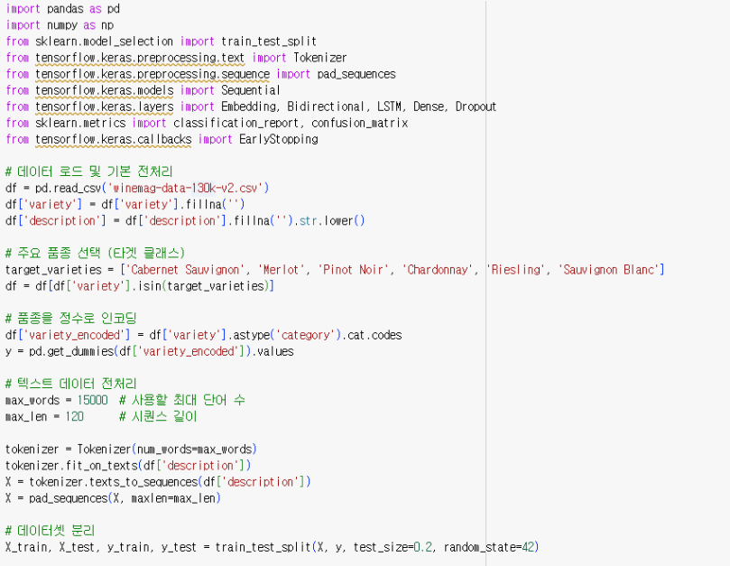
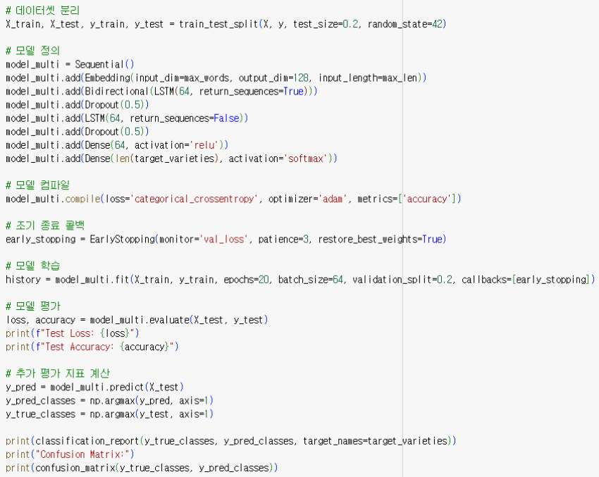
CODE
최종 구현 내용

Slide 11


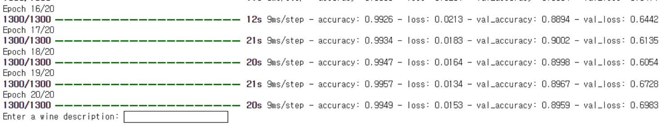
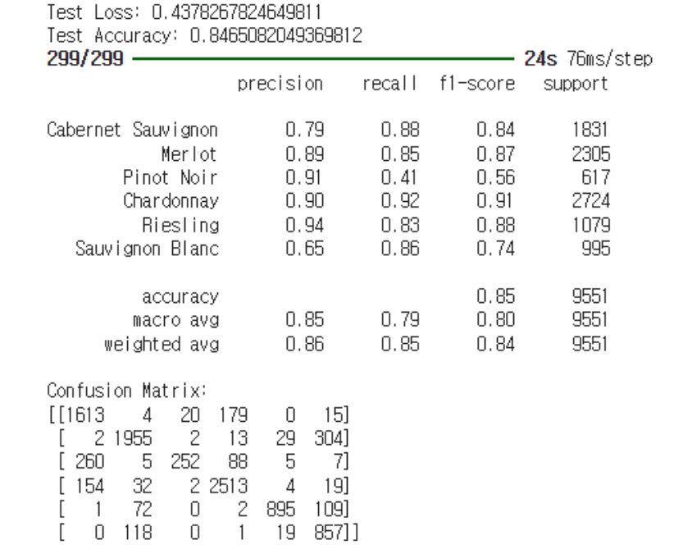
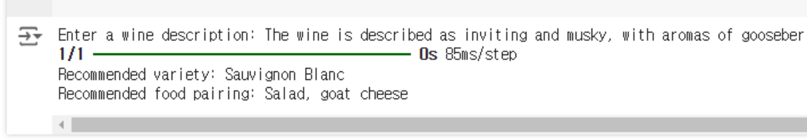
RESULT
결과 및 평가지표
gpt에게 네덜란드 배비치 블랙 소비뇽 블랑의 영어로 된 와인 리뷰를 한개만 가져다 줘 질문
Here is an English wine review for the Babich Black Label Sauvignon Blanc 2023:
The wine is described as inviting and musky, with aromas of gooseberry, mandarin, and a hint of fennel on the nose. On the palate, it is fresh and lively with flavors of lemon, lime, gooseberry, and blackcurrant. The mid-palate develops with additional flavors of grapefruit and honeydew melon, while pineapple is noticeable on the finish. The wine is characterized as soft and layered, with a lingering spicy finish
gpt에게 피노누아의 영어로 된 와인 리뷰를 한개만 가져다 줘 질문
Lifted cedar and pine notes interspersed with appealing woodsy scents give way to a surprisingly intense palate that shows some nice peppery notes but ultimately falls short on the finish. Nearly imperceptible tannins suggest early consumption.

